Slide 1
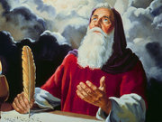
Lección 04
31 de octubre 2026
REVELACIÓN E INSPIRACIÓN
TEXTO CLAVE: Apocalipsis 1:1, 2
Escuela Sabática – 4° Trimestre de 2026

Slide 2
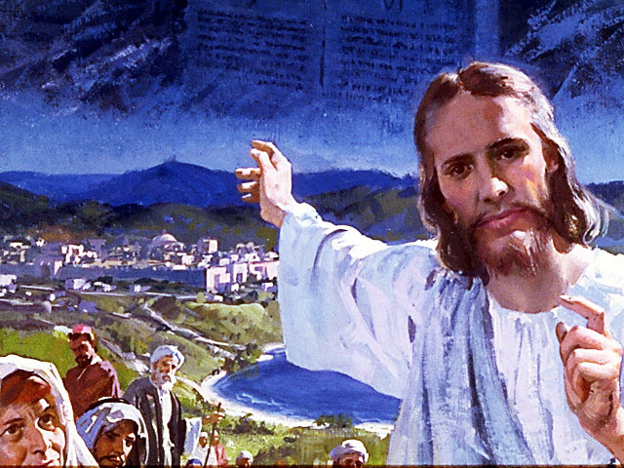
I. OBJETIVO: ¿Qué enseñar y aprender?
Aprendamos a ser, un discípulo que entiende el concepto de revelación e inspiración.
APRENDIZAJE POR NIVELES:
SABER: Entender sobre que es revelación e inspiración.
SENTIR: El deseo de ser iluminado por el Espíritu Santo y entender mensajes.
HACER: La decisión de compartir el tema de revelación e inspiración.

Slide 3

II. MOTIVAR: ¿Cómo motivar y cómo enseñar?
Con preguntas motivadoras, presentando necesidades y casos de la vida:
¿Qué diferencia hay entre revelación e inspiración?
¿Mediante que medios reveló Dios sus mensajes?
¿Por qué fue importantes los mensajes de Dios sean escritas?
Notes:
Dios

Slide 4
III. EXPLORA: 1.¿Qué diferencia hay entre revelación e inspiración? Hebreos 1:1, 2; 2 Timoteo 3:16
, “”
Revelar es dar a conocer una verdad. “La revelación era el acto vertical de Dios revelando la verdad divina a través de sueños, visiones o instrucciones directas al profeta.” (GEB 57) Las palabras directas de Dios en el monte Sinaí y del Señor Jesucristo, son revelaciones supremas, revelaron en forma audible.
“La inspiración era el proceso horizontal en el que los profetas, guiados por Dios, transmitían fielmente la verdad revelada a otros, en forma oral o escrito.” (Id)
“La inspiración no obra en las palabras del hombre, sino en el hombre mismo, que está imbuido con pensamientos bajo la influencia del Espíritu Santo. ” (Id)

Slide 5
2. ¿Mediante que medios reveló Dios sus mensajes? Ezequiel 4:1- 8
Aparte del medio oral y presencial como lo fue con Adán y Eva, y con el Señor Jesucristo. También se comunica mediante la naturaleza, la historia y nuestra experiencia personal.
“La Biblia contiene una gran variedad de imágenes verbales y metafóricas; por ejemplo, mediante el sistema de sacrificios del Antiguo Testamento, era una representación del sacrificio de Cristo y de su sacerdocio.” (GEB 54)
Mediante el profeta Daniel usa imágenes de animales, con el profeta Ezequiel mediante el maqueta de Jerusalén, hasta con el matrimonio de Oseas. (Eze. 4:1; Dan. 7, 8; Ose. 1:2- 9)
Notes:
GEB

Slide 6
3. ¿Por qué son importantes los mensajes de Dios sean escritos? Éxodo 17:14; Apocalipsis 1:19
Se escribieron para que quede memoria de lo que escucharon, vieron imágenes de los mensajes de Dios y hechos históricos. Dios ordenó que la escribieran. (Éxo. 17:14)
“El hecho de poner por escrito los mensajes orales hace que perduren y permite su transmisión a lo largo del tiempo.” (GEB 53)
“Comenzando con Moisés, quien escribió los primeros cinco libros de la Biblia, Job y Salmo 90, el Espíritu Santo orientó a los profetas canónicos para que produjeran los escritos que ahora constituyen los 66 libros de la Biblia.”(Id)
Notes:
e

Slide 7
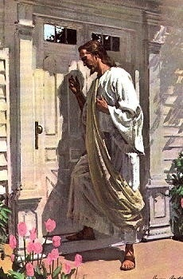
IV. APLICA:
¿Qué debo sentir al recibir estos conocimientos?
El deseo de comunicar los mensajes escritos en la Biblia.
¿Deseas comunicar los mensajes de Dios?
¿Cuál es tu decisión?
V. CREA: ¿Qué haré para compartir esta lección la próxima semana? Crear oportunidades y compartir sobre como fue la revelación e inspiración de la Biblia. Amén

Slide 8
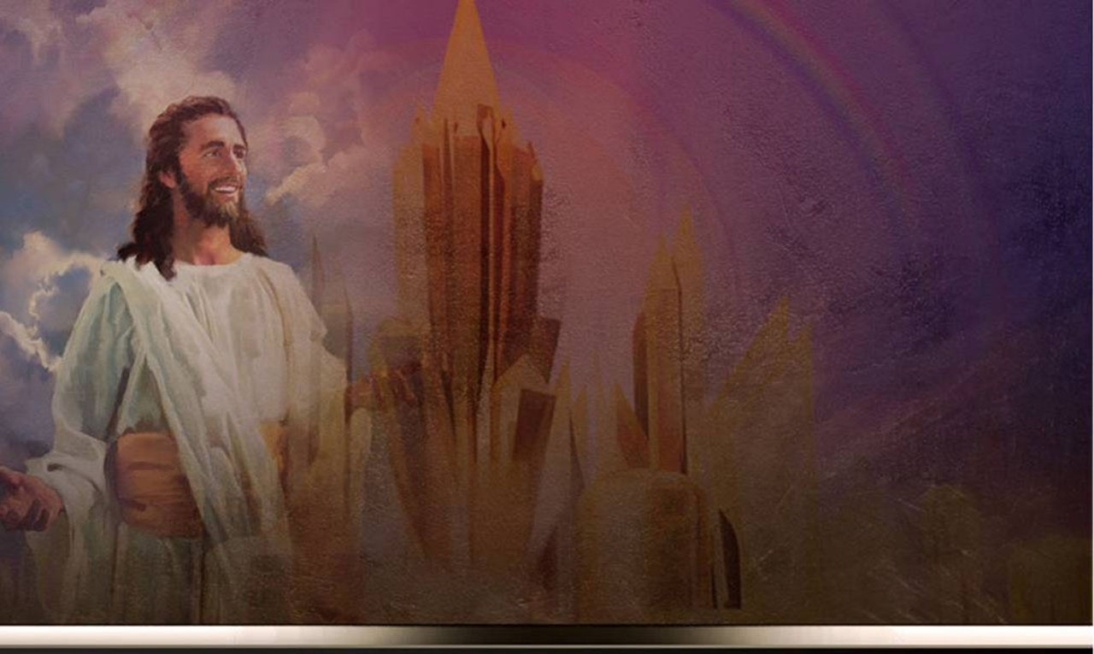

Créditos
DISEÑO ORIGINAL
dadivosidad. Alejandrino Halire Ccahuana
http://decalogo-janohalire.blogspot.com/p/escuela-sabatica.html
Distribución
Recursos Escuela Sabática ©
Para recibir las próximas lecciones inscríbase enviando un mail a:
www.recursos-biblicos.com
Asunto: Lecciones en PowerPoint
RECURSOS BÍBLICOS
Recursos gratuitos
https://www.recursos-biblicos.com/2014/04/resumen-de-la-leccion-de-escuela-sabatica-para-segundo-trimestre-2014.html
https://es.slideshare.net/ahalirecc
Recursos
Escuela Sabática

